Slide 1
Pythonic OOP and encapsulation
Objektorienteret Programmering: En Paradigme Revolution
Python's tilgang til OOP: Enkel, intuitiv og kraftfuld.
Fokus på 'objekter' - samlinger af data og metoder - frem for sekventielle instruktioner.

Slide 2
OOP Grundlæggende
Klasser - Byggestenene i OOP
Klasser definerer objekters struktur og adfærd.
Tænk på klasser som 'skabeloner' til at skabe ensartede objekter.
Objekter - Konkrete Instanser
Objekter er specifikke eksempler eller 'instanser' af en klasse.
Arv - Udvidelse og Tilpasning
Arv tillader nye klasser at overtage egenskaber fra eksisterende klasser, hvilket fremmer genbrugbarhed.

Slide 3
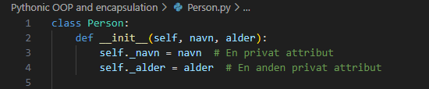
Klasse 'Person' - Struktur
Klasse 'Person': En Simpel Model
Definerer grundlæggende egenskaber: navn og alder.
Deklaration af private attributter: _navn og _alder for at beskytte data.

Slide 4

Klasse 'Person' - Implementering
Oprettelse af Person-objekter
Konstruktøren __init__ initialiserer nye instanser.
Private attributter sikrer, at adgang og ændringer kontrolleres.

Slide 5

Forståelse af @property
@property - Smart Datahåndtering
Gør det muligt at tilgå private attributter sikkert.
Getter- og setter-metoder til at læse og ændre data.

Slide 6
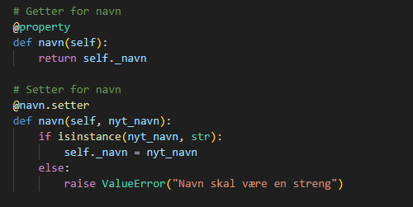
Implementering af Getter og Setter
Styring af Adgang til Attributter
Brug af @property for at definere getters og setters.
Eksempler på validering i setter-metoder for at sikre dataintegritet.

Slide 7

Anvendelse af Klasse 'Person'
Interaktion med Person-objekter
Demonstration: Oprettelse af et Person objekt og kald af vis_info().

Slide 8
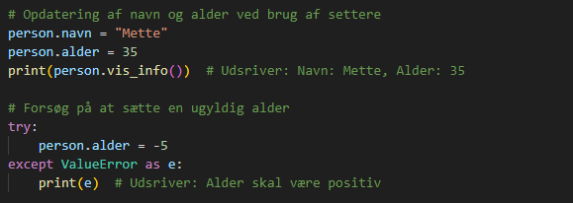
Opdatering og Fejlhåndtering
"Ændring af Objektegenskaber"
"Opdatering af navn og alder gennem setter-metoder."
"Eksempel på fejlhåndtering ved at forsøge at sætte en ugyldig alder."
Ændring af Objektegenskaber
Opdatering af navn og alder gennem setter-metoder.
Eksempel på fejlhåndtering ved at forsøge at sætte en ugyldig alder.

Slide 9
Sammenfatning af OOP og Indkapsling
Kernekoncepter i OOP: Modularitet, Genbrugelighed, Vedligeholdelse
Indkapsling forbedrer programstruktur og datasikkerhed.

Slide 10
Afsluttende Bemærkninger
Objektorienteret Programmering: En Stærk Værktøjskasse
Python giver en klar og effektiv implementering af OOP.
Anvendelse af OOP-principper fører til mere robust og fleksibel kode.

